Slide 1
Vehicular accidents

Slide 2
Outline
Analytical tools
Case studies of car accidents
Case study 1 : non collision
Case study 2 : midnight crash
Case study 3 : collision with pedestrian

Slide 3
Unit conversion
Multiply by
Convert from | Convert to
 | m/s | km/h | mph
m/s | 1 | 3.6 | 2.24
km/h | 0.278 | 1 | 0.62
mph | 0.45 | 1.609 | 1
http://www.engineeringtoolbox.com/velocity-units-converter-d_1035.html
Notes:
For example convert from km/h to m/s by multiplied by 0.278
Convert m/s to km/h multiplied by 3.6

Slide 4
Analytical tools
Analytical tools are used to evaluate the accidents.
The analysis provide the accident reconstruction scenario.
The analytical tools include
Kinematics
Work – kinetic energy theorem
Laws of conversation of momentum
Laws of conversation of energy

Slide 5
Basic energy method
To bring a moving vehicle with a constant speed to a stop, a work by braking, skidding or crushing has to be done to reduce the vehicle’s kinetic energy to zero.
Skidding is a common way that causes the dissipation of kinetic energy of a vehicle.
The skid mark with some other information can be used to compute a speed of a vehicle.
http://www.bsharp.org/physics/skidmarks

Slide 6
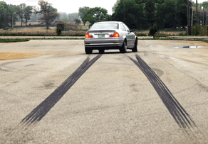
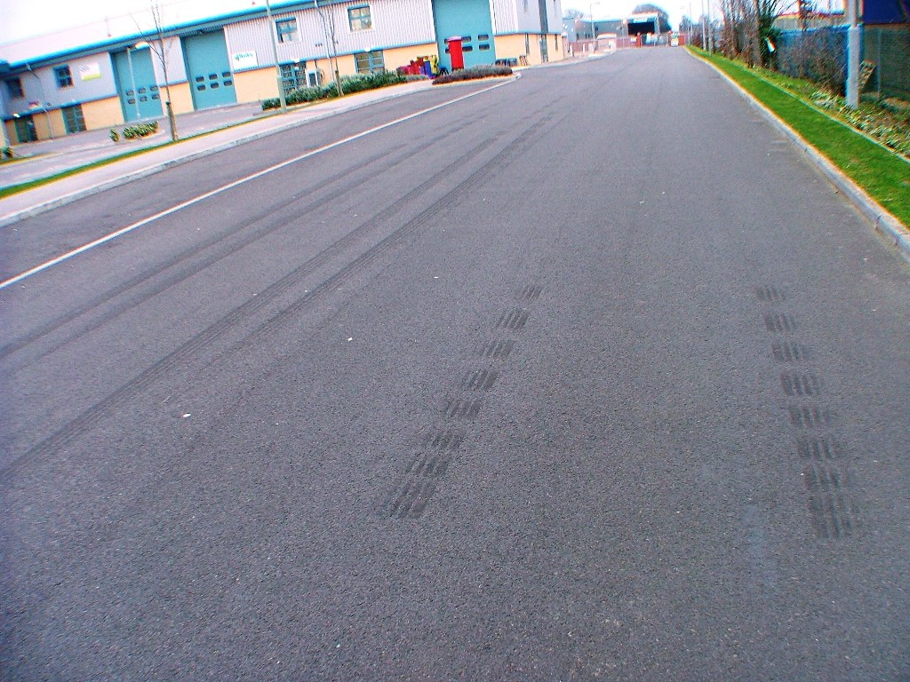
Features of skid marks
A skid mark is the mark made by a tire which is stopped rolling and slides on the road surface.
Different inflation of tires will lead to different appearances of the skid marks.
https://www.quora.com/
Conventional marks are generally solid continuous streaks. They often begin and end abruptly. Skid marks from ABS on the other hand may follow an intermittent light and dark pattern.
http://forum.e46fanatics.com/showthread.php?t=461865

Slide 7
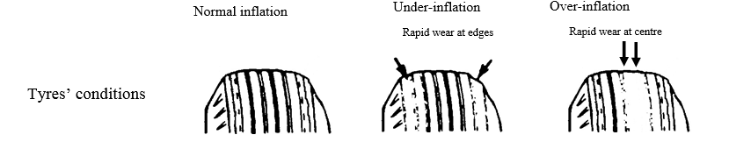
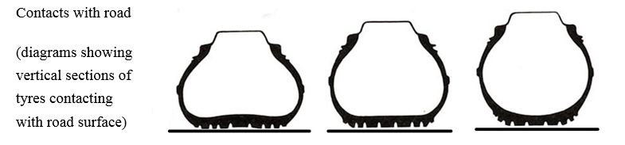
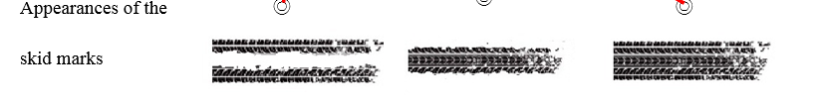
Features of skid marks
Different inflation of tyres will lead to different appearances of the skid marks.
Try to finish the matching game below and give reasons for your choices.
https://www.edb.gov.hk › 5_Lesson_7_worksheets_withAns
Notes:
Under-inflated tyre-
contact of tyre edges with road > (firmer than) contact of centre part of tyre with road
→ The depreciation of the edges of tyre is much faster;
→ When sliding on road, it gives skid marks with missing centre part.
Over-inflated tyre-
contact of centre part of tyre with road > (firmer than) contact of tyre edges with road
→causing skid marks with missing tyre edges

Slide 8
Accident reconstruction
Case study 1 : non collision
An investigation of a single vehicle run-off case จาก In-depth Study on Road Accidents: Thailand Perspective
By
M B Islam, S Ponboon and N Boontob
Thailand Accident Research Center (TARC)
ศูนย์วิจัยอุบัติแห่งประเทศไทย (http://www.tarc.or.th/)
Asian Institute of Technology (AIT)
THAILAND

Slide 9

แหล่งข้อมูล
http://www.tarc.ait.ac.th/th/index.php

Slide 10
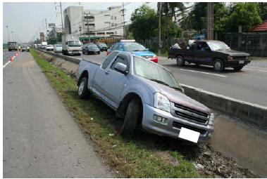
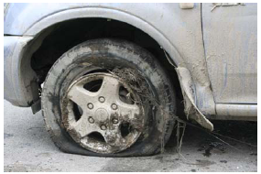
ข้อมูลเบื้องต้น
เหตุเกิดบนถนนพหลโยธินขาเข้ากรุงเทพฯ ในช่องทางด่วน
ขณะที่รถกระบะกำลังวิ่งด้วยความเร็วค่าหนึ่ง ยางหน้าด้านซ้ายแตก ทำให้รถเสียหลักพุ่งลงท้องร่องที่คั่นระหว่างช่องทางด่วนกับทางคู่ขนาน
ไม่มีผู้ได้รับบาดเจ็บในอุบัติเหตุครั้งนี้
Notes:
The crash involved vehicle, Isuzu D-max, was reported to have front left tire blown out and running into the ditch on the left of the road on Highway No.1, Paholyothin. The driver, only one occupant, received no injury.

Slide 11
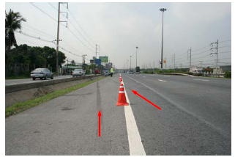
รายละเอียดจากสถานที่เกิดเหตุ (1)
ทางคู่ขนาน
ถนนพหลโยธิน :
บริเวณที่เกิดอุบัติเหตุเป็นเส้นทางตรง
ผิวถนนแห้งและมีวัสดุผิวหน้าเป็น asphalt
เข้ากรุงเทพฯ
รอยไถล
ท้องร่อง
ถนนพหลโยธิน

Slide 12
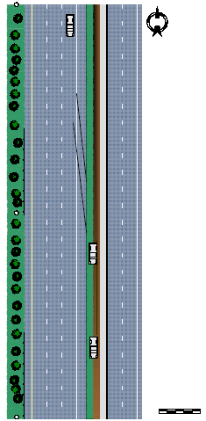
รายละเอียดจากสถานที่เกิดเหตุ (2)
ถนน พหลโยธิน
รอยไถล หรือ skid marks บนไหล่ทางที่มีพื้นผิวเป็น asphalt
รอยไถลบริเวณถัดจากไหล่ทางซึ่งเป็นพื้นหญ้าและโคลน
รอยไถลบริเวณท้องร่องซึ่งพื้นผิวประกอบด้วยหญ้า โคลนและก้อนกรวด
asphalt
พื้นหญ้า
ท้องร่อง
ทางคู่ขนาน
To BKK
จุดที่รถหยุด

Slide 13
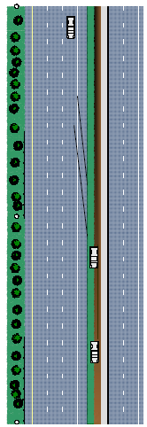
ข้อมูลสำหรับการวิเคราะห์เหตุการณ์ที่เกิดขึ้น
ระยะทางของรอยไถล บริเวณต่าง ๆ
บริเวณไหล่ทาง ≈ 24 m
บริเวณพื้นหญ้า ≈ 6 m
บริเวณท้องร่อง ≈ 28 m
สัมประสิทธิ์ความเสียดทาน
(coefficient of friction) บริเวณต่าง ๆ
บริเวณไหล่ทาง ≈ 0.84
บริเวณพื้นหญ้า ≈ 0.64
บริเวณท้องร่อง ≈ 0.62
Notes:
Coefficient of friction ในที่นี้ควรเป็น dynamic friction (kinetic friction) ซึ่งมีค่าน้อยกว่าของ static friction

Slide 14
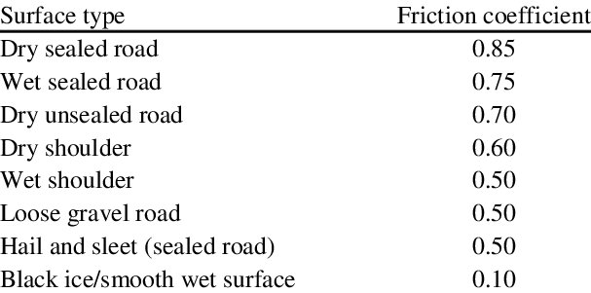
Coefficients of friction used for different surface types
(Kinetic friction)
A standard value for kinetic friction is 0.7
file:///C:/Users/RatchapakC/Downloads/CASRPotentialeffectsESC1114.pdf
Notes:
What is a sealed road?
A sealed road is one which has been formed using surface treatments such as tar, bitumen, concrete or asphalt. Therefore it has been permanently “sealed” using these materials.
Commonly, most Australian roads in major cities and surrounding suburbs are sealed.
What is an unsealed road?
An unsealed road is a road that has been formed and constructed but is not sealed with a hard material such as those mentioned above.

Slide 15

ความสัมพันธ์ระหว่างงานและพลังงานจลน์
รอยไถลบอกความเร็วรถยนต์
ในขณะที่ล้อรถล็อกเนื่องจากการเบรก จะเกิดแรงเสียดทานจากพื้นถนนต้านการไถลของล้อ ทำให้บริเวณผิวหน้ายางเกิดความร้อนและละลายเกิดเป็นรอยไถลขึ้น พร้อมกันนี้ความเร็วของรถยนต์ลดลงหรือพลังงานจลน์น้อยลง ซึ่งเขียนออกมาในรูปของสมการได้เป็น
w = ΔK = K_{f} – K_{i} →

Slide 16
Notes:
#3 location v = 18.59 m/s (67 km/h)
#2 location v = 20.51 m/s (74 km/h)
#3 location v = 28.56 m/s (103 km/h)

Slide 17
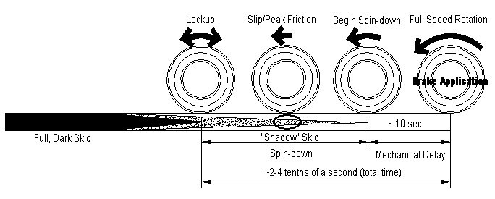
ข้อสังเกตเกี่ยวกับการเกิดรอยไถลบนพื้นถนนเนื่องจากการเบรก
ในขณะที่คนขับเริ่มกดเบรก ล้อรถไม่ได้ถูกล็อกทันที เนื่องจากมีช่วงระยะเวลาในการตอบสนองและประสิทธิภาพการทำงานของระบบเบรก ดังนั้นค่าความเร็วที่ได้จากการคำนวณโดยอาศัยรอยไถล จึงเป็นค่าความรเร็วที่น้อยกว่าค่าที่ควรจะเป็น
http://www.tarorigin.com/art/Elivesay/

Slide 18
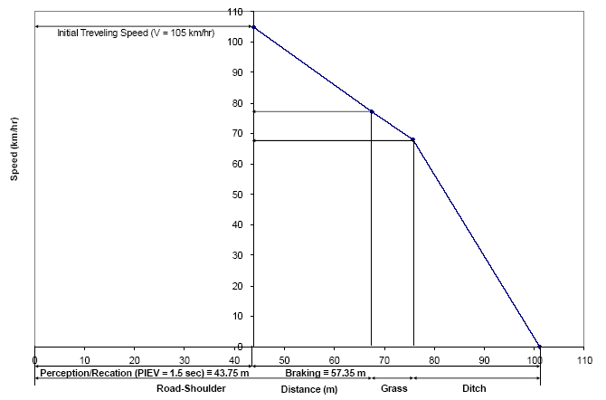
กราฟ ระหว่างความเร็ว และ ระยะทาง ของรถกระบะที่ประสบอุบัติเหตุ

Slide 19
อัตราความเร็วของยานพาหนะตามพระราชบัญญัติจราจรทางบก ฉบับ 8 พ.ศ. 2551
1.สำหรับรถบรรทุกที่มีน้ำหนักรถรวมทั้งน้ำหนักบรรทุกเกิน 1,200 กิโลกรัมหรือรถบรรทุกคนโดยสาร ให้ขับในเขตกรุงเทพมหานคร เขตเมืองพัทยา หรือเขตเทศบาลไม่เกิน 60 กิโลเมตรต่อชั่วโมง หรือนอกเขตดังกล่าวให้ขับไม่เกิน 80 กิโลเมตรต่อชั่วโมง
2.สำหรับรถยนต์อื่นนอกจากรถที่ระบุไว้ใน 1 ขณะที่ลากจูงรถพ่วงรถยนต์บรรทุกที่มีน้ำหนักรถรวมทั้งน้ำหนักบรรทุกเกิน 1,200 กิโลกรัม หรือรถยนต์สามล้อให้ขับในเขตกรุงเทพมหานคร เขตเมืองพัทยา หรือเขตเทศบาล ไม่เกิน 45 กิโลเมตรต่อชั่วโมง หรือนอกเขตดังกล่าวให้ขับไม่เกิน 60 กิโลเมตรต่อชั่วโมง
3.สำหรับรถยนต์อื่นนอกจากรถที่ระบุไว้ใน 1 หรือ 2 หรือรถจักรยานยนต์ ให้ขับในเขตกรุงเทพมหานคร เขตเมืองพัทยา หรือเขตเทศบาล ไม่เกิน 80 กิโลเมตรต่อชั่วโมง หรือนอกเขตดังกล่าวให้ขับไม่เกิน 90 กิโลเมตรต่อชั่วโมง
http://www.tarc.ait.ac.th/th/speed7.php

Slide 20
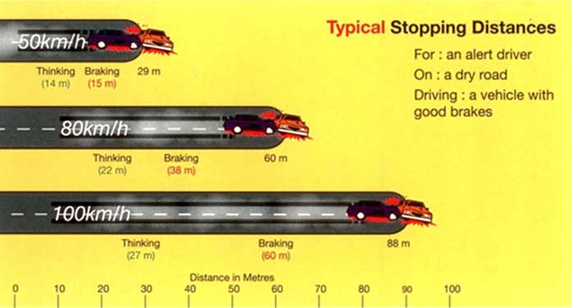
Stopping distance
ในแผนภาพนี้ reaction time มีค่าประมาณเท่าใด?
http://www.bstreetsmart.org/Road-Safety/Stopping-Distances/
Notes:
According to this chart the reaction time is found to be about 1 s.
However, a typical reaction for a driver is 1.5 s.
One reason for this increased risk is reaction time - the time it takes for a driver to realize a danger and reacting to it. Reaction time is critical and so if a driver is a little distracted then it will take them longer to react - which increases the time it takes them to brake.
Braking distance is the distance a car travels before stopping when the brakes are applied. The braking distance is affected by a variety of factors - the surface of the road - wet or dry, sealed or dirt, the quality of the tyres of the vehicle.

Slide 21
Stopping distance
The stopping distance is found by adding the applicable perception-reaction (or thinking) distance and the applicable skid mark (or braking) distance.
Stopping distance = thinking distance + braking distance
Total braking distance (m) =
Thinking distance (m) =
Therefore, the stopping distance of the truck (m) =

Slide 22
ผลสรุปจากการศึกษา
คณะผู้วิจัยจาก TARC สรุปปัจจัยที่มีผลต่อการเกิดอุบัติในครั้งนี้ว่าขึ้นกับ
Vehicle factor : เนื่องจากสภาพของยางที่เก่า ขาดการดูแล มีแนวโน้มที่จะทำให้เกิดอุบัติเหตุได้ง่าย
Human factor : เนื่องจากการขับรถเร็วเกินกว่าความเร็วที่กำหนด ทำให้ไม่สามารถบังคับรถได้เมื่อเกิดอุบัติเหตุ
Road-environment factor : เนื่องจากไหล่ทางมีความลาดเอียงมาก ดังนั้นเมื่อรถเสียหลักพุ่งลงมาที่ไหล่ทาง การบังคับรถให้กลับมายังเส้นทางเดิมจึงเป็นไปได้ยาก

Slide 23
Case study 2 : midnight crash
The case involves a lady driver (Carol) driving a red car which knocked down a young male pedestrian (Henry) around midnight at a road junction. The driver was not injured and passed the alcohol test. However, the pedestrian was hurt badly. The following sketch was drawn by your colleague 1 hour after the accident:
https://www.edb.gov.hk › 5_Lesson_7_worksheets_withAns

Slide 24
Information provided for reconstruction
-mass of the car and Carol: 1100 kg
-mass of Henry: 60 kg
-speed limit at the location: 50 km/h
- Friction coefficient = 0.7
-point of impact: 28 m from the nearby traffic lamps
-17 m long skid marks from the point of impact
-Henry lay on the ground
-clothes fibers and some blood spatters were found near Henry’s body
-a few street lamps were out of order during the accident
-the manufacturer of Carol’s car claimed that the maximum
acceleration of the car is 2.4 ms⁻²

Slide 25
Testimony
Carol (the driver, a nurse, 40, mother of 3 kids)
When I was hurrying to the hospital for work that night, I stopped my car before the red traffic light. The road was dark. After the traffic light turned green and making sure that the road ahead was clear, I drove across the road junction. Suddenly, I saw a person wearing dark clothes appearing in front of me. I swear that I couldn’t see him until the last moment. I pressed my horn sharply but he didn’t seem to have any response. Everything was too late and my car knocked him down. I applied the brake immediately to stop my car. I was so scared that I stayed in my car until the police came.
Henry (the injured person, a salesman, 26, single)
After drinking with my friends, I left the bar around midnight. I intended to catch the last bus home. The pedestrian lamp was green and flashing when I was running across the road. Suddenly, without sounding its horn a car at high speed came to me from my right hand side and knocked me unconscious.

Slide 26
What is your verdict? Who is lying?

Slide 27
Accident reconstruction
Case study 3: Collision with pedestrian
adapted from The analysis of an accident
by
J S Anslow, Queen Elibeth’s Grammar School, Blackburn,
Lancashire BB2 6DF, UK, Physics Education. 33, 286-291,1998.

Slide 28
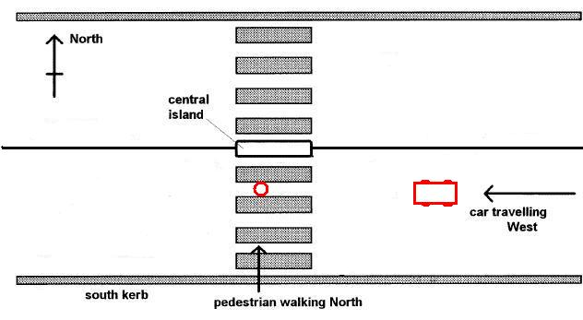
ข้อมูลเบื้องต้น
พยานในที่เกิดเหตุให้การต่อพนักงานสอบสวนว่าชายชราถูกรถชนจนเสียชีวิตขณะเดินข้ามทางม้าลายจากทางด้านทางเท้า ตรง impact point แต่คนขับให้การว่าชายชราเดินตัดลงมาจากเกาะกลางถนนอย่างกระทันหันทำให้หยุดรถไม่ทันจึงทำให้เกิดอุบัติเหตุ
คำให้การจากพยานหรือคนขับมีความน่าเชื่อถือมากกว่ากัน?
Impact point

Slide 29
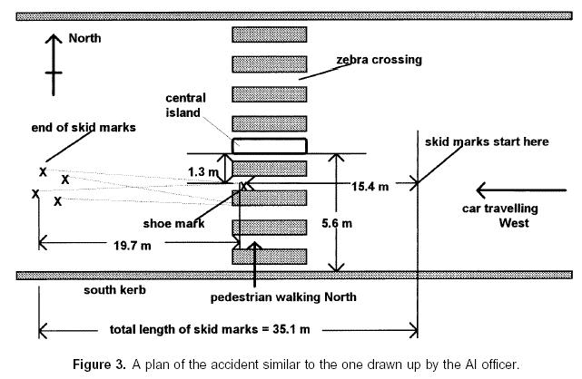
รายละเอียดจากสถานที่เกิดเหตุ
ระยะทางระหว่างทางเท้ากับเกาะกลางถนน = 5.6 m
ระยะทางระหว่างจุดที่ชายชราถูกชนกับเกาะกลางถนน = 1.3 m
ความยาวของรอย skid mark ก่อนชน = 15.4 m
ความยาวของรอย skid mark หลังชน = 19.7 m
ความยาวของรอย skid mark ทั้งหมด = 35.1 m

Slide 30
การคำนวณหาความเร็วของรถยนต์ในแต่ละตำแหน่ง
 | ความเร็ว
ตำแหน่งที่เกิดการชน | 17.1 m/s (61.7 km/h)
ตำแหน่งที่เริ่มเกิดรอย skid mark | 22.8 m/s (82.2 km/h)
ให้พิจารณา (1) สัมประสิทธิ์ความเสียดทานระหว่างล้อรถกับพื้นถนนเป็น 0.76 และ (2) ไม่มีการเสียพลังงานจลน์เนื่องจากการชน
คำนวณหาช่วงเวลาที่รถยนต์ใช้ในการเคลื่อนที่ระหว่างตำแหน่งทั้งสอง
ช่วงเวลาที่รถยนต์เคลื่อนที่จากตำแหน่งที่เกิดรอย skid mark จนถึงตำแหน่งที่เกิดการชน = 0.77 s
Notes:
T= (2s/(U+V)) = 0.77 s ช่วงเวลานี้สัมพันธ์กับความยาว skid mark ในช่วงแรก (15.4 m) ซึ่งจริง ๆ แล้วควรต้องบวกช่วงเวลาเพิ่มเข้าไปอีกเนื่องจาก reaction หรือ perception time
สูตรข้างต้นมาจาก v^2 = u^2 + 2as และ v = u + at

Slide 31
การคำนวณหาช่วงเวลาก่อนเกิดเหตุ
ช่วงเวลาที่คนขับเริ่มสังเกตเห็นคนข้ามถนนจนกระทั่งเหยียบเบรกเรียกว่าระยะเวลาในการตัดสินใจ (reaction time) มีค่าอยู่ในช่วง 0.7 – 1.5 s
(ข้อมูลจาก “How long does it take to stop?” Methodological
Analysis of Driver Perception-Brake Times (2000))
ช่วงเวลานับตั้งแต่คนขับเห็นคนข้ามถนน เหยียบเบรก และรถพุ่งชนคน คือ ………………….s
ในช่วงเวลาดังกล่าวคนชราสามารถเดินได้ระยะทาง…………………m
Notes:
โดยทั่วไปความเร็วในการเดินของคนมีค่าประมาณ 1.3 m/s
ช่วงเวลานับแต่คนขับเห็นคนข้ามถนนจนกระทั่งรถชน เป็น 1.46 - 2.27 s
ความเร็วในการเดินของคนชรา 1.3 m/s

Slide 32
อัตราเร็วในการเดินของคน
อัตราเร็วในการเดินของคนขึ้นกับหลายปัจจัย เช่น อายุ สภาพทางเดิน ความสมบูรณ์ของร่างกาย หรือแม้แต่วัฒนธรรม
โดยเฉลี่ยแล้วอัตราเร็วในการเดินของคนหนุ่มสาวมีค่าประมาณ 5.32 km/h ถึง 5.43 km/h (1.48 m/s ถึง 1.51 m/s) และสำหรับคนชรามีค่าประมาณ 4.51 km/h ถึง 4.75 km/h (1.25 m/s ถึง 1.32 m/s)
http://en.wikipedia.org/wiki/Walking
Notes:
ถ้าคิดความเร็วของคนแก่อยู่ในช่วง 1.2 – 1.3 m/s
จากช่วงเวลาในหน้าที่แล้ว 1.5 – 2.3 s
คิดเป็นช่วงระยะทางได้ 2 ช่วง
จากการคิดระยะทาง โดยใช้ ความเร็ว 1.2 m/s และ ในช่วงเวลา 1.5 – 2.3 s ได้ช่วงระยะทาง 1.8 – 2.8 m
จากการคดระยะทาง โดยใช้ความเร็ว 1.3 m/s และในช่วงเวลา 1.5 - 2.3 s ได้ช่วงระยะทาง 2.0 – 3.0 m
ดังนั้นคำตอบควรเป็นช่วง 1.8 – 3.0 m ซึ่งเมื่อเทียบกับแผนภาพจากที่เกิดเหตุพบว่า ระยะทางจากเกาะกลางถนนมาถึงจุดที่ชน 1.3 m
ใยขณะที่ ระยะทางจากฟุตบาทไปยังจุดที่ชน เป็น 5.6 -1.3 = 4.3 m ดังนั้นมีความเป็นไปได้ที่คนแก่จะเดินมาจากฟุตบาท
จึงอาจไม่ใช้การตัดหน้ารถกระทันหัน

Slide 33
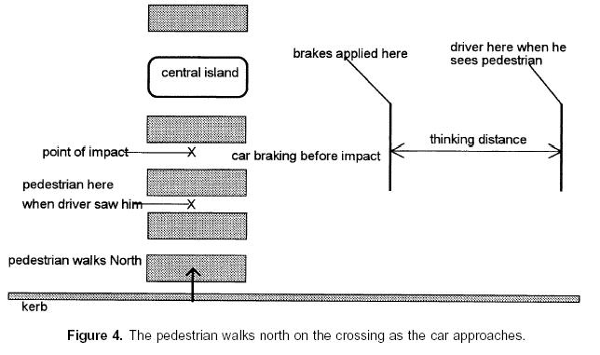
ผลสรุปที่เป็นไปได้จากการคำนวณ
?
?
ผลสรุปที่มีโอกาสเป็นไปได้คือ ขณะที่ชายชรากำลังเดินอยู่บนทางม้าลาย มุ่งหน้าไปยังเกาะกลางถนน รถคันนี้ก็วิ่งมาชนตรง point of impact
Notes:
ในที่นี้ point of impact เป็นจุดที่เกิดการชนกันจริง เนื่องจากมีหลักฐานการชน เช่น รอยครูดของรองเท้า
สาเหตุที่ไม่คิดว่าชายชราคนนี้เดินลงมาจากเกาะกลางถนนและตัดหน้ารถกระทันหันอย่างที่คนขับบอกคือ ในช่วงเวลาที่คนขับเห็นชายชราและเบรกรถอย่างกระทันหัน กินเวลาประมาณ 1.47 ถึง 2.27 s ซึงในช่วงเวลาดังกล่าวเมื่อพิจารณาว่าชายชรามีอัตราเร็วในการเดินประมาณ 1.3 m/s ระยะทางที่ชายชราคนนี้เดินได้ในช่วงเวลาดังกล่าวคือ 1.47x1.3 = 1.91 m ถึง 2.27 x 1.3 = 2.95 m ซึ่งระยะทางดังกล่าวสอดคล้องกับ point of impact ถ้าชายชราเริ่มก้าวเดินมาจากเกาะกลางถนน เนื่องจากระยะห่างระหว่างเกาะกลางถนนกับ point of impact เป็น 1.3 m ดังนั้นชายชราควรเดินมาจากทางเท้ามากกว่า และถูกชนเมื่ออยู่บนทางม้าลาย

